Slide 1
- 로그인 기능
- ID/PW 찾기
자바SW A조 사무용 캘린더
ID
PW
로그인
ID/PW 찾기

Slide 2
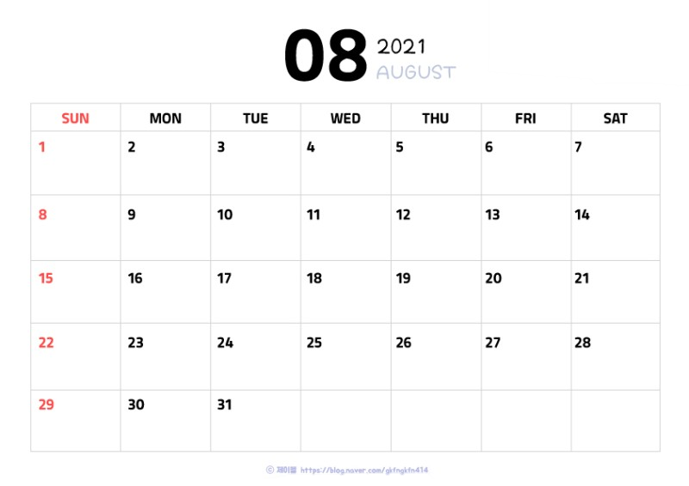

현재시간 (Thread)
D-Day (Thread) 등록/해제 (6번 슬라이드로)
To-Do List (7번 슬라이드로)
화면 크기 조절 (3번 슬라이드로)
홈버튼 : 기능 미정
알림 버튼 : 보류
설정 버튼 : 보류
로그아웃 버튼 구현
일정 내용
일정 내용 : 예제 받고 Jbutton + HTML로 구현

Slide 3
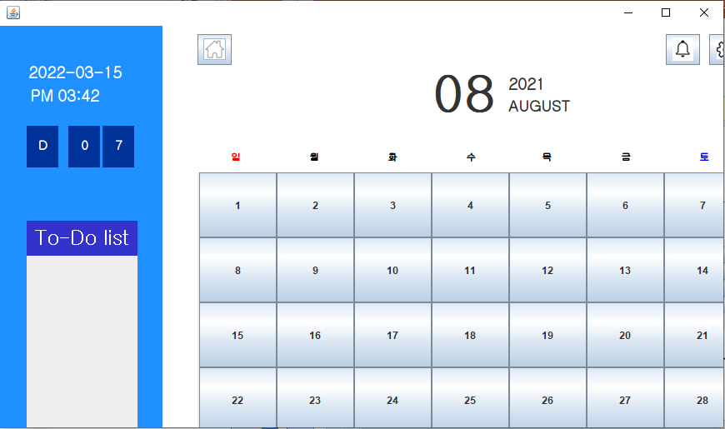
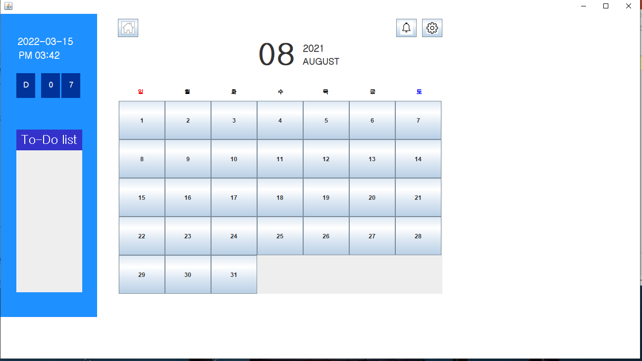
빈 공간이 생기거나…
화면이 잘려 보임.
자바SW A조 사무용 캘린더
ID
창 크기 조절 :
창 크기가 바뀔 때마다, 창 크기에 맞게 컨텐츠가 확대 축소될 수 있도록.
(안 되면 setResizable = false 등으로 창 크기 조절 자체를 봉쇄)
PW

Slide 4


X
일정 -> 일정 간단히 보기 -> 일정 세부내용 보기 연결
ㅇ 일정 제목 ㅇ 일정 세부 내용 [더보기] | 날짜 클릭시, 세부내용을 간략히 표시 더보기 클릭시, 새창으로 표시
일정 내용
더보기 클릭시 내용 : 다음 슬라이드 참조

Slide 5

X
일정 세부내용(더보기)
ㅇ 일정 제목
ㅇ 일정 세부 내용
……….
……….
……….
사진 : 폐기
코멘트 들어갈 패널 구현
코멘트 등록/삭제/수정 구현 (8번 슬라이드로)
일정 내용
사용자1
코멘트 내용이 여기에 입력됩니다.
사용자2
코멘트 내용이 여기에 입력됩니다.
사용자3
코멘트 내용이 여기에 입력됩니다.

Slide 6

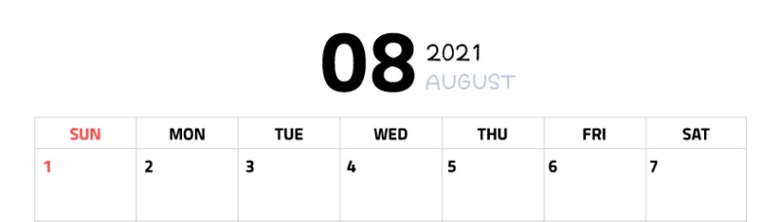
X
2022-03-15
PM 03:42
일정 세부내용(더보기)
[D-Day 구상 예시]
ㅇ 일정 제목
ㅇ 일정 세부 내용
……….
……….
……….
D
0
7
D-DAY로 등록/해제
[선택한 일정 제목]
D-DAY 등록 후,
제목 클릭시 세부내용 화면 표시
To-Do list
….
….
….
To-Do list
일정 내용
사용자1
코멘트 내용이 여기에 입력됩니다.
사용자2
코멘트 내용이 여기에 입력됩니다.
사용자3
코멘트 내용이 여기에 입력됩니다.

Slide 7

X
2022-03-15
PM 03:42
[To-Do 구상 예시]
D
0
7
[선택한 일정 제목]
To-Do list
….
….
….
To-Do list
클릭시 To-Do List 편집 활성화.
새 창 없이 바로 수정. 한번 더 누르면 수정 완료.

Slide 8

X
[코멘트 구상 예시]
일정 세부내용(더보기)
ㅇ 일정 제목
ㅇ 일정 세부 내용
……….
……….
……….
일정 내용
코멘트를 입력해주세요…
등록
사용자1
코멘트 내용이 여기에 입력됩니다.
자기 코멘트 옆에는 삭제 버튼 출현.
사용자2
코멘트 내용이 여기에 입력됩니다.
사용자3
코멘트 내용이 여기에 입력됩니다.

Slide 9



(저장용) 활용 가능한 아이콘 모음
2022-03-15
PM 03:42
[선택한 일정 제목]

